Slide 1
22/06/2018
Cloud Computing
Seif KAROUI

Slide 2
Sommaire
1. Introduction
2. Notions et explications
3. Application et Exercices Pratiques

Slide 3
Introduction
01

Slide 4
Introduction
C’est Quoi?
-Cloud: l'informatique en nuage consiste à exploiter la puissance de calcul ou de stockage de serveurs informatiques distants par l'intermédiaire d'un réseau, généralement Internet .
-Les serveurs sont loués à la demande, le plus souvent par tranche d'utilisation, selon des critères techniques (puissance, bande passante, etc.), mais, également, au forfait .
Plusieurs offres parmi eux:
-IaaS: Infrastructure as a Service
-SaaS: Software as a Service
-PaaS : Platform as a Service
-DaaS: Desktop as a Service
-StaaS: Storage as a Service
…
Avantage?
- Facilité : Pas besoin de gérer le matériel et les Configurations bas niveau
Flexibilité: Augmenter ou diminuer les capacités et les ressource à tous moment
Economie: Maintenance et Sécurisation sur la charge de l’hebergeur + plus rapide

Slide 5
Introduction
Inconvénient:
Dépendance sur le réseau internet
Sécurité
Juridiquement
Dépendance a l’hebergeur
Types:
Le cloud utilise généralement la virtualisation et il existe trois types: Public, privé et hybride
Fournisseurs:
-Amazon AWS
-Windows AZURE
-Google cloud
-IBM Cloud
-HP Cloud
….

Slide 6
NOTIONS ET EXPLICATION
02

Slide 7
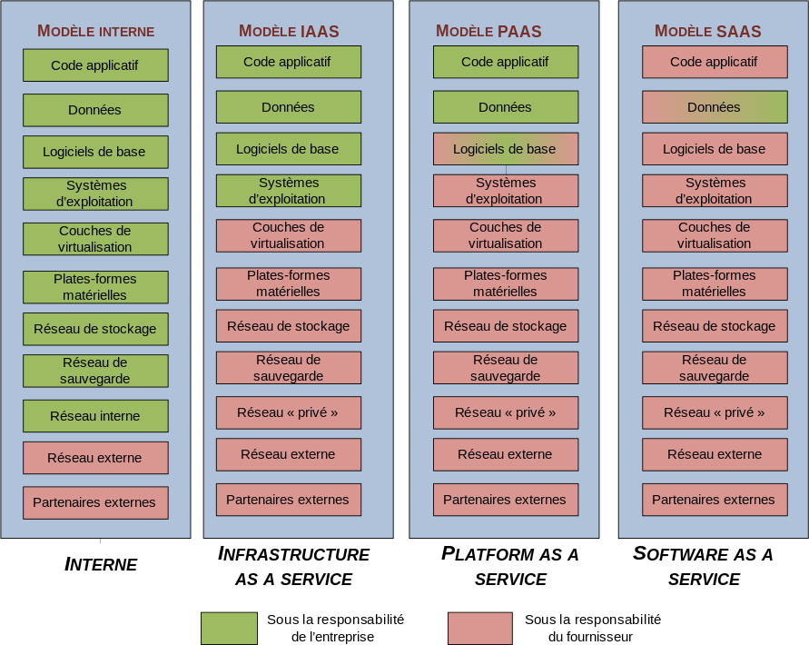

Slide 8
Versions:
Exemples d’offres cloud
AMAZON EC2:
-Instance à la demande : payement par heure ou par seconde
-Instance réservée: Réservation sur une longue durée (économie jusqu’à 75%)
-SPOT INSTANCE: Suppression à la fermeture
Exemples Prix:
https://aws.amazon.com/fr/ec2/pricing/on-demand/?refid=em_71166

Slide 9
Versions:
AUTRE SERVICE AMAZON
- Voir les 50 offres de AWS

Slide 10
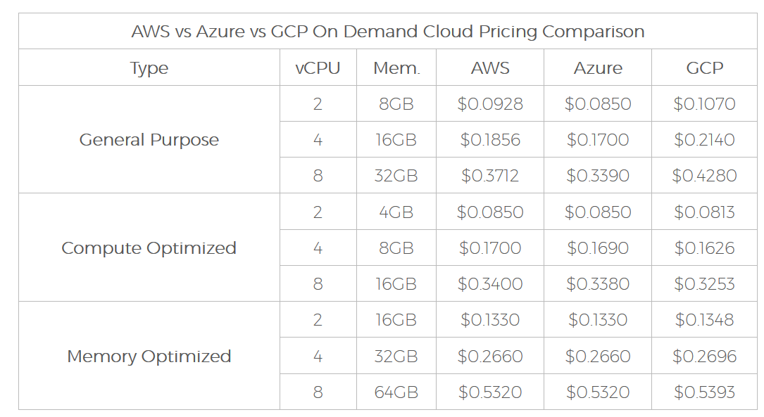
Versions:
Comparaison prix

Slide 11
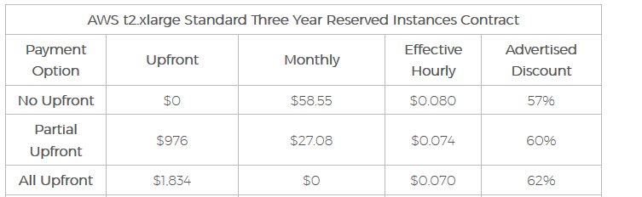
Versions:
Comparaison prix

Slide 12
APPLICATION ET EXERCICES PRATIQUES
03

Slide 13
Versions:
AMAZON AWS
PROD:
-Création réseauX
-Création machines
-Elastic LOAD balancer
-AWS autoscaling
-AWS CLOUDFRONT
DEV:
-CloudFORMATION
-AWS COntainerS
-AWS LAMBDA

Slide 14
Merci pour votre attention

